Slide 1
Классный час подготовила Арзамасова Жанна Викторовна учитель английского языка, классный руководитель 7 А класса

Slide 2
Цель: формирование у учащихся сознательного и ответственного отношения к вопросам личной безопасности. Задачи: рассмотрение ситуаций, при которых может возникнуть опасность в повседневной жизни; обобщение знаний детей по правилам поведения в экстремальных ситуациях, обеспечивающим сохранность их жизни и здоровья в современных условиях улицы, транспорта, природы, быта.

Slide 3
«Правила поведения при общении с незнакомыми людьми»

Slide 5
ПРИ ОБЩЕНИИ С НЕЗНАКОМЫМ ЧЕЛОВЕКОМ
Никогда не вступай в разговор с незнакомым человеком на улице
Не соглашайся никуда идти с незнакомым человеком, не садись в машину, как бы он тебя не уговаривал и что бы ни предлагал.
Никогда не верь незнакомцу, если он обещает что-то купить или подарить тебе. Ответь что тебе ничего не нужно.
Если незнакомый человек настойчив, взял тебя за руку или пытается увести, вырывайся и убегай, громко кричи, зови на помощь, брыкайся, царапайся, кусайся.
О любом таком происшествии с тобой обязательно расскажи родителям, учителю и знакомым взрослым.

Slide 6
НЕЗНАКОМЫЙ ЧЕЛОВЕК ЗВОНИТ В ДВЕРЬ
Ни в коем случае не открывай дверь
Позвони соседям и сообщи им об этом.
Не вступай в разговоры с незнакомцем. Помни, что под видом почтальона, слесаря, работника РЭУ злоумышленники пытаются проникнуть в квартиру.
Если незнакомец пытается открыть дверь, срочно звони в милицию, назови причину звонка и точный адрес, затем с балкона или из окна зови на помощь.

Slide 7
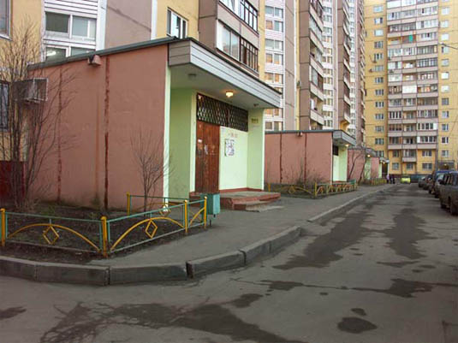
НЕЗНАКОМЫЙ ЧЕЛОВЕК В ПОДЪЕЗДЕ ДОМА
Не заходи в подъезд, если за тобой идет незнакомый человек.
Не подходи к квартире и не открывай ее, если кто-то незнакомый находится в подъезде
При угрозе нападения, подними шум, привлекай внимание соседей (свисти, разбей стекло, звони и стучи в двери).

Slide 8
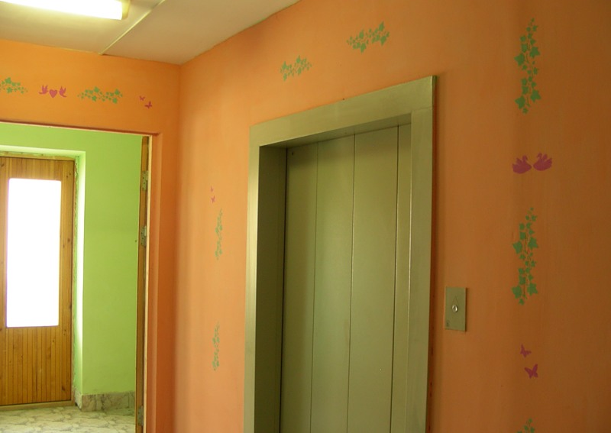
НЕЗНАКОМЫЙ ЧЕЛОВЕК В ЛИФТЕ
Если в вызванном тобой лифте находится неизвестный человек, не входи в кабину.
Если ты вошел в лифт с незнакомцем, вызывающим подозрение, нажми одновременно две кнопки «Вызов диспетчера» и «Стоп», чтобы кабина стояла на месте с открытыми дверями. Завяжи разговор с диспетчером, он вызовет милицию.
Не стой в лифте спиной к пассажиру, наблюдай за его действиями.
При попытке нападения подними шум, кричи, стучи по стенкам лифта, защищайся, постарайся нажать кнопку «Вызов диспетчера».

Slide 9
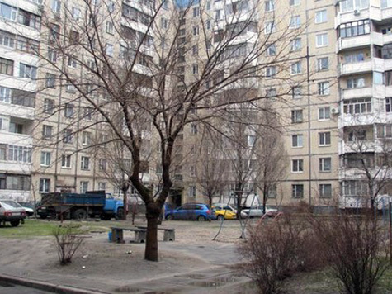
Безопасность на улице:
Постарайся возвращаться домой засветло.
Если задерживаешься, обязательно позвони домой, чтобы тебя встретили.
Двигайся по освещенным, людным улицам, желательно в группе людей.
Избегай пустырей, парков, стадионов, темных дворов, подворотен, тоннелей.
При угрозе нападения подними шум, кричи, зови на помощь, а также смело применяй средства самозащиты.
Отказывайся от предложения незнакомых людей проводить или подвести тебя.
Если заметишь, что кто-то преследует тебя, наблюдая за ним, перейди на другую сторону улицы; если догадка подтвердилась – беги к освещенному участку улицы или туда, где есть люди.

Slide 10
Нам дарует радость не то, что нас окружает, а наше отношение к окружающему.
(Франсуа де Ларошфуко).

